Slide 1

Chủ đề 6: Mô hình hóa hành vi

Slide 2
Mô hình hóa hành vi
Mô hình hóa nghiệp vụ
(Business Modeling)
Use Case Diagram
Activity Diagram
Mô hình hóa cấu trúc
(Structural Modeling)
Mô hình hóa hành vi
(Behavioral Modeling)
Class Diagram
Object Diagram
CRC Card
Sequency Diagram
Communication Diagram
State Diagram

Slide 3
Giới thiệu
Mô hình hóa hành vi nhằm thể hiện hành vi bên trong hoặc một khía cạnh động của 1 HTTT.
Gồm 2 loại:
Dùng để mô tả chi tiết cho một quy trình nghiệp vụ trong mô hình UseCase: sơ đồ tuần tự, cộng tác.
Dùng để mô tả sự xuất hiện của lớp dữ liệu bên dưới : sơ đồ trạng thái.

Slide 4
Giới thiệu
Mục đích chính của mô hình hóa hành vi :
Cho thấy các đối tượng trong một phạm vi nghiệp vụ cộng tác với nhau như thế nào thông qua việc đặc tả cho mỗi Use-Case.
Cho thấy khung nhìn bên trong của mỗi quy trình nghiệp vụ (được thể hiện thông qua mỗi Use-Case).

Slide 5
SEQUENCE DIAGRAM
Sequence Diagrams

Slide 6
MỤC TIÊU
Biết được cách thiết kế Sequence diagram
Biết được các thành phần trong Sequence diagram
Biết được cách sử dụng draw.io để tạo Sequence Diagram
Xây dựng một số sequence diagram của một số ứng dụng

Slide 7
NỘI DUNG TRÌNH BÀY
Sequence Diagram?
Các thành phần trong Sequence diagram
Xây dựng một số Sequence diagram của ứng dụng quản lý thời khóa biểu
Tạo Sequence diagram trong Power Designer
Tạo report

Slide 8


Sequence Diagrams
Lược đồ tuần tự (Sequence Diagram):
Mô tả tương tác giữa actor và các đối tượng hệ
thống.
Mô tả sự tương tác giữa các đối tượng theo trình tự thời gian
Thường được dùng để biểu diễn các bước thực hiện trong một kịch bản (Scenario) của một use- case
Emphasis on time ordering!

Slide 9
Sequence Diagrams
Có 2 dạng:
Dạng tổng quát : thể hiện cả vòng lặp và rẽ nhánh
Dạng cụ thể : miêu tả một kịch bản cụ thể
Thời gian sống của mỗi đối tượng được mô tả theo một đường thẳng đứng
Thông thường thời gian trôi theo chiều từ trên xuống dưới
Ít khi quan tâm đến khoảng thời gian, thường chỉ quan tâm đến trình tự mà thôi.
Thanh hình chữ nhật mô tả sự thực thi của một tác vụ để đáp ứng lại thông điệp gửi đến. Độ dài của thanh chữ nhật phản ánh thời gian thực thi của tác vụ và tính chất lồng nhau (nested) giữa chúng

Slide 10
Sequence Diagram (make a phone call)
Caller
Phone
Recipient
Picks up
Dial tone
Dial
Ring
Ring notification
Picks up
Hello
Hello

Slide 11
Sequence diagram elements
Client Object
Supplier Object
:Client
:Supplier
Object Lifeline
Reflexive Message
GetProductPrice()
CheckAvailability()
Object activation
Message
Focus of Control

Slide 12
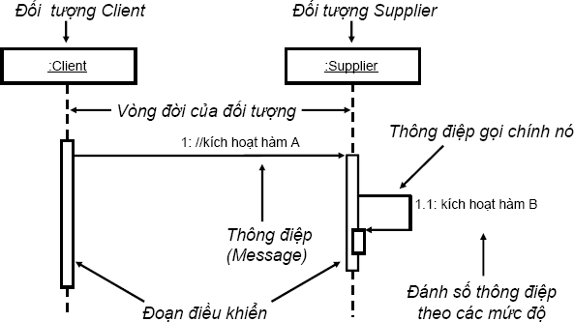
Biểu đồ trình tự

Slide 13
Ví dụ: Xét ứng dụng quản lý TKB
Hệ thống cho phép bộ phận giáo vụ Khoa nhập thời khóa biểu, cập nhật thời khóa biểu của tất cả các lớp
Hệ thống cho phép sinh viên tra cứu thời khóa biểu theo từng học kỳ của lớp
Hệ thống cho phép giảng viên tra cứu thời khóa biểu giảng dạy trong học kỳ

Slide 14
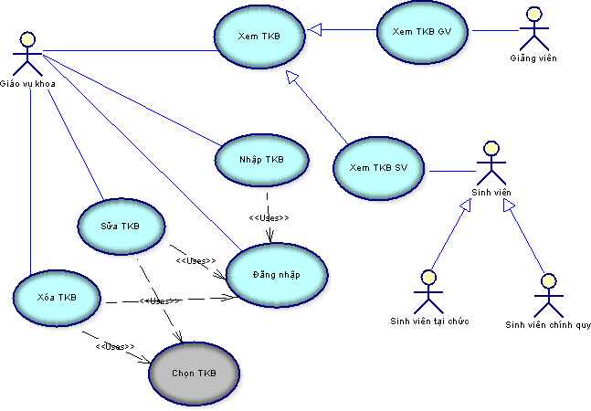
Ví dụ minh họa
Use case diagram mô tả hệ thống quản lý thời khóa biểu

Slide 15
Ví dụ minh họa: ứng dụng TKB
Use case
Action Steps
Chọn chức năng xem thời khóa biểu
Hiển thị màn hình cho phép người dùng chọn thông tin cần xem
Chọn niên khóa từ danh sách hiện có trong hệ thống
Chọn học kỳ từ danh sách hiện có trong hệ thống
Chọn lớp hoặc tên giảng viên cần xem trong danh sách lớp và giảng viên hiện có trong hệ thống
Hiển thị thông tin chi tiết thời khóa biểu lớp hoặc thời
khóa biểu của giảng viên

Slide 16
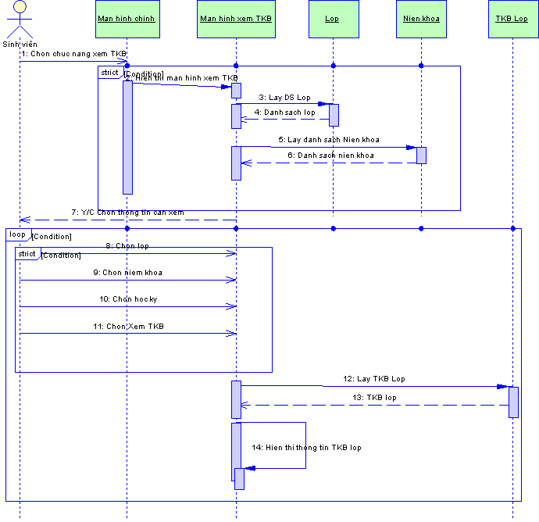
Ví dụ minh họa
Sequence diagram mô tả use-case xem TKB hệ thống quản lý thời khóa biểu.

Slide 17
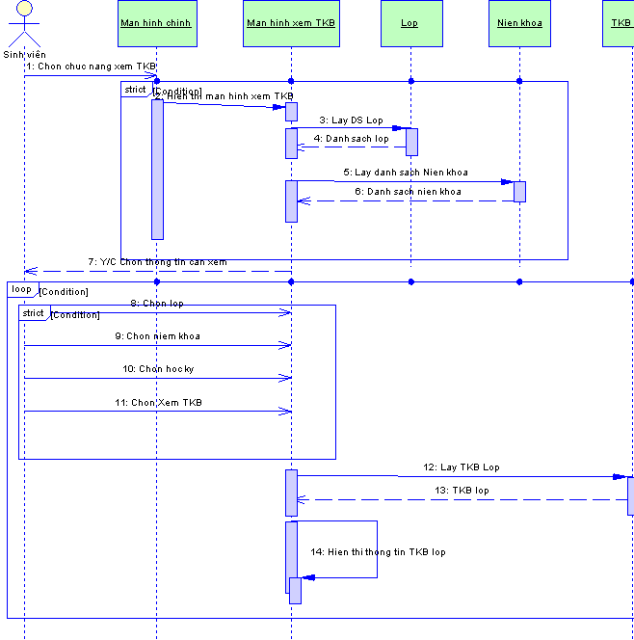
Các thành phần trong Sequence Diagram
Lược đồ tuần tự có 2 trục
Trục dọc chỉ thời gian
Trục ngang biểu diễn tập hợp các đối tượng
CH6 - 18 HIENLTH

Slide 18
Các thành phần trong Sequence Diagram
Actor
Object
Message

Slide 19

Các thành phần trong Sequence Diagram
Actor
Tác nhân bên ngoài tương tác với hệ thống

Slide 20

Các thành phần trong Sequence Diagram
Object
Đối tượng tham gia quá trình tương tác giữa người
dùng và hệ thống
Object lifetime
Mô tả chu kỳ sống của đối tượng trong toàn bộ sequence diagram

Slide 21
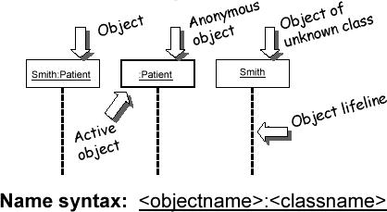
Representing Objects

Slide 22
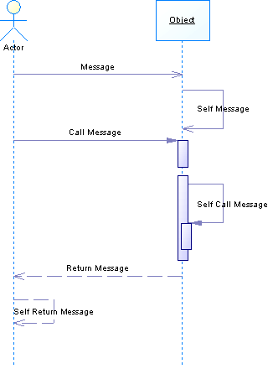
Các thành phần trong Sequence Diagram
Message
CH6 - 23 HIENLTH

Slide 23
Các thành phần trong Sequence Diagram
Message – Thông điệp
Lược đồ tuần tự mô tả chuỗi các thông điệp gởi và
nhận giữa các đối tượng
Thông điệp mô tả loại tương tác giữa các lớp đối tượng
Thông điệp được gởi từ đối tượng này sang đối
tượng khác
Thông điệp có thể là 1 yêu cầu thực thi hệ thống, lời gọi hàm khởi tạo đối tượng, hủy đối tượng, cập nhật đối tượng,...

Slide 24
Các thành phần trong Sequence Diagram
Phân loại thông điệp
Message
Self Message
Call Message
Self Call Message
Return Message
Self Return Message

Slide 25
Các thành phần trong Sequence Diagram
Message
Message là thông điệp được gởi từ đối tượng A sang đối tượng B, yêu cầu đối B thực hiện một hành động, xử lý
Ví dụ:
Sinh viên chọn chức năng xem thời khóa biểu từ màn hình chính
Sinh viên chọn lớp từ màn hình xem TKB
…

Slide 26
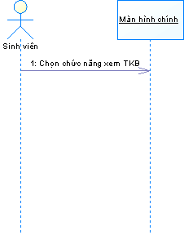
Các thành phần trong Sequence Diagram
Message
Message được biểu diễn như sau

Slide 27
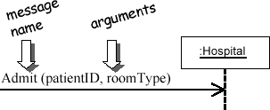
Các thành phần trong Sequence Diagram
messages (method calls) indicated by arrow
to other object
write message name and arguments above arrow

Slide 28
Các thành phần trong Sequence Diagram
Message
Self Message là thông điệp được gởi từ đối tượng A đến chính nó, yêu cầu đối thực hiện một hành động, xử lý nào đó
Ví dụ:
Sinh viên nhập thông tin đăng nhập hệ thống
Hệ thống kiểm tra thông tin đăng nhập
…

Slide 29
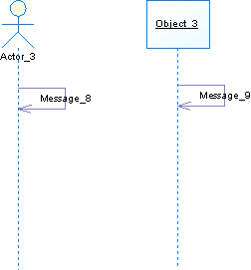
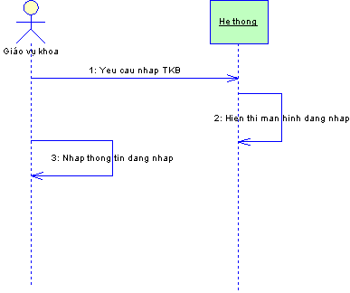
Các thành phần trong Sequence Diagram
Message
Self Message được biểu diễn như sau

Slide 30
Các thành phần trong Sequence Diagram
Message
Call Message biểu diễn đối tượng A gọi thủ tục của
đối tượng B
Ví dụ:
Màn hình chính gọi thủ tục Show (hiển thị) màn hình xem TKB
Màn hình xem TKB gọi thủ tục lấy danh sách lớp của đối tượng lớp
Giáo vụ gọi hàm kiểm tra thông tin đăng nhập hệ thống

Slide 31
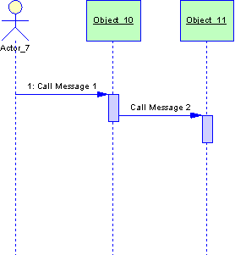
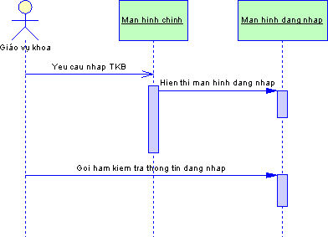
Các thành phần trong Sequence Diagram
Message
Call Message được biểu diễn như sau

Slide 32
Các thành phần trong Sequence Diagram
Message
Self Call Message là thông điệp mà đối tượng gọi
thủ tục/hàm của chính nó.
Ví dụ:
Kiểm tra thông tin username/password
Thêm mới TKB của một lớp ⇔ thêm một đối tượng TKB lớp
Hiển thị thông tin TKB lớp lên màn hình
Xem TKB lớp

Slide 33
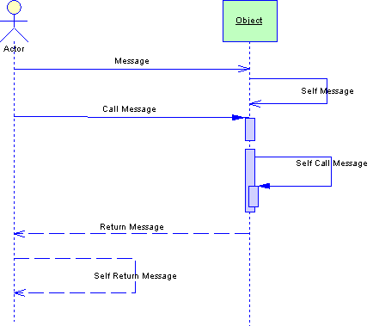
Các thành phần trong Sequence Diagram
Message
Self Call Message được biểu diễn như sau

Slide 34
Các thành phần trong Sequence Diagram
Message
Return Message thông điệp gởi về từ đối tượng nhận (kết quả ứng thông điệp đối tượng A yêu cầu đối tượng B thực hiện)
Ví dụ:
Danh sách lớp được gởi về từ đối tượng lớp cho đối tượng màn hình xem TKB (ứng với thông điệp yêu cầu lấy danh sách lớp từ màn hình xem TKB gởi cho đối tượng lớp)
Thông điệp trả về kết quả kiểm tra đăng nhập hệ thống (thành công/thất bại)

Slide 35
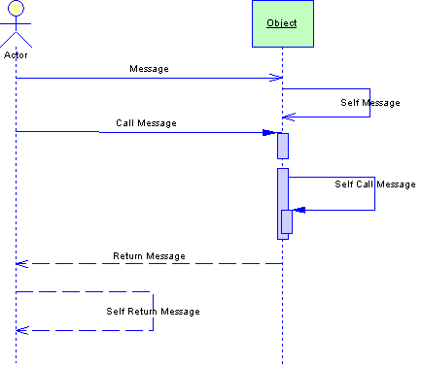
Các thành phần trong Sequence Diagram
Message
Return Message được biểu diễn như sau

Slide 36
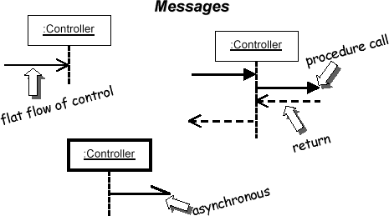
Messages, continued
messages (method calls) indicated by arrow to other object
dashed arrow back indicates return
different arrowheads for normal / concurrent
(asynchronous) calls

Slide 37
Các thành phần trong Sequence Diagram
Message
Self Return Message thông điệp trả kết quả từ thông
điệp yêu cầu của chính đối tượng
Ví dụ:
Đối tượng người dùng kiểm tra thông tin đăng nhập hệ thống

Slide 38
Các thành phần trong Sequence Diagram
Message
Self Return Message được biểu diễn như sau

Slide 39
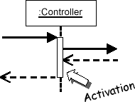
Các thành phần trong Sequence Diagram
Activation
Activation được sử dụng để mô tả thời gian cần để
thực thi một hành động nào đó.
Activation được tạo trong chu kỳ sống của một đối tượng

Slide 40
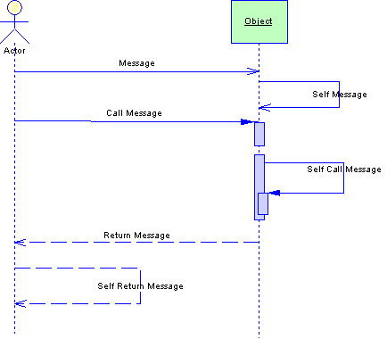
Các thành phần trong Sequence Diagram
Activation
Activation được biểu diễn như sau

Slide 41


Các thành phần trong Sequence Diagram
Guard Condition:
Thể hiện việc kiểm tra điều kiện trước khi gửi thông
điệp
Frame:
Thể hiện ngữ cảnh của lược đồ Sequence

Slide 42
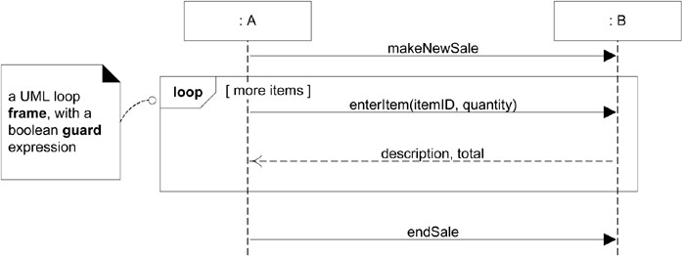
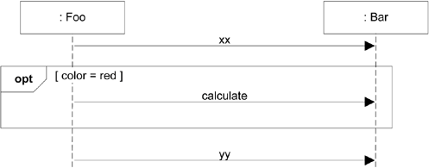
Các loại frame
Thể hiện vòng lặp
Chỉ thực hiện khi điều kiện là true

Slide 43
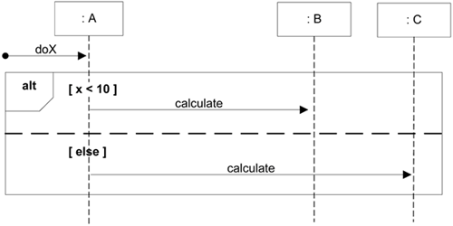
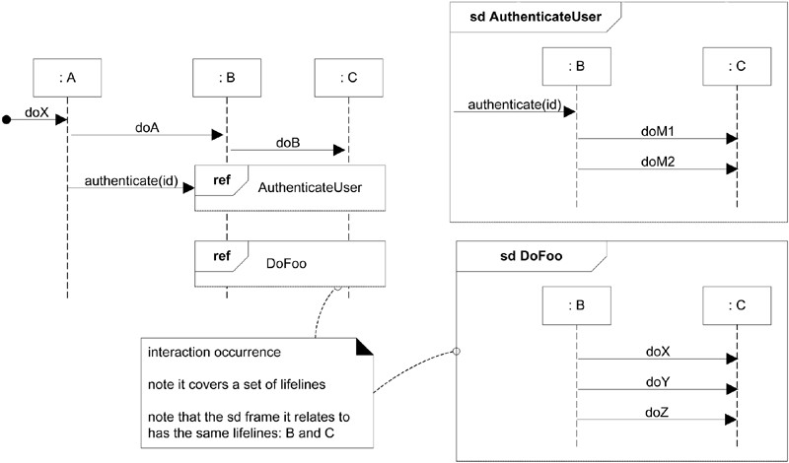
Các loại frame (tt)
Thể hiện điều kiện loại trừ nhau
Khi cần tham chiếu đến 1 lược đồ Sequence khác
44

Slide 44
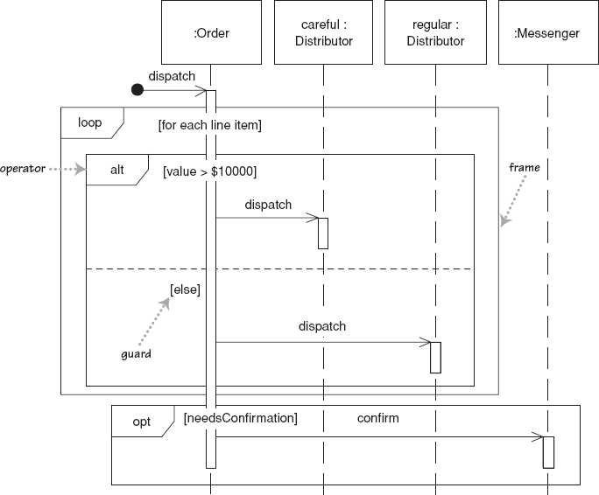
Selection and loops
frame: box around part of diagram to indicate if or loop
-> (opt)
-> (alt)
if
[condition]
if/else
[condition], separated by horizontal dashed line
loop -> (loop) [condition or items to loop over]

Slide 45
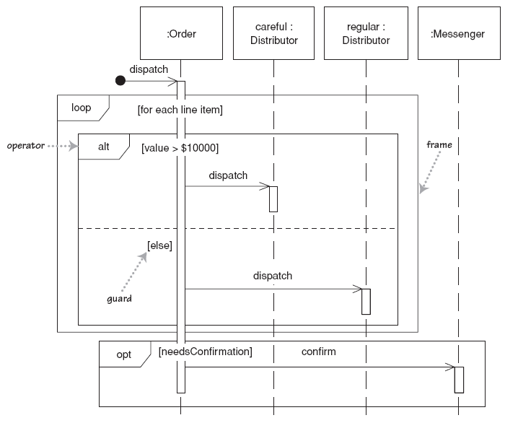

Slide 46
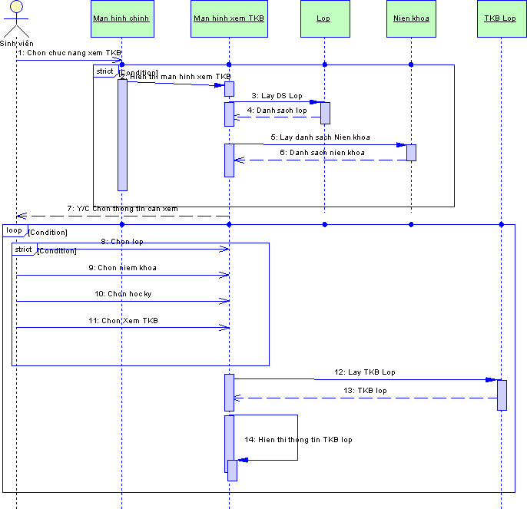
Ví dụ

Slide 47

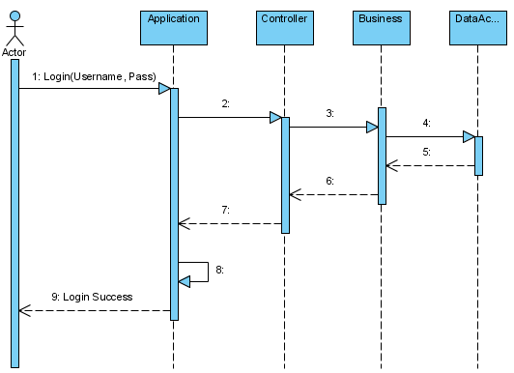
Object
Message
Return
Lifetime
Local message
OOAD CH6 - 48 HIENLTH

Slide 48
Các bước xây dựng lược đồ Sequence
Xác định ngữ cảnh
Ngữ cảnh có thể là use case hoặc 1 trường hợp cụ
thể của use case
Xác định các actor, object tham gia vào lược đồ
Các actor, object được xác định structural model
Xác định lifeline cho các object
Sắp xếp các thông điệp (operation)
Thêm các execution occurrence
Kiểm tra lại lược đồ

Slide 49
HD tạo Sequence Diagram trong PD
Sequence Diagram
Actor
Object
Messages
Message
Self Message
Call Message
Self Call Message
Return Message
Self Return Message

Slide 50
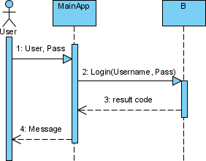
Ánh xạ biểu đồ tuần tự sang Code
•
Class B { public int Login(string UID, Pass)
{ ...............
}
MainApp
{ .... Nhập User name, password ....
B objB = new B ();
bool Result = objB.Login(UID, Password)
if (Result == true) ....
}

Slide 51
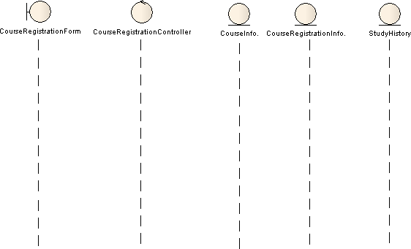
Biểu đồ trình tự - đối tượng
Đối tượng
Đường sống (Lifeline)

Slide 52
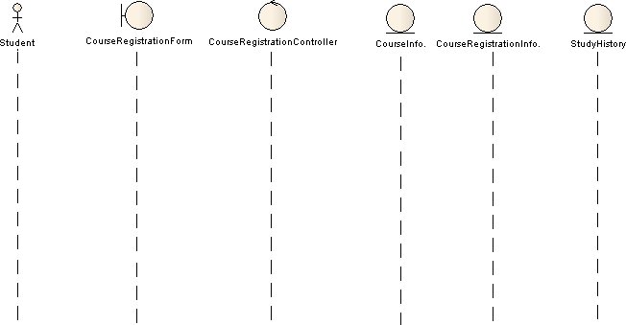
Biểu đồ trình tự - tác nhân
Thể hiện của tác nhân (Actor instance)

Slide 53
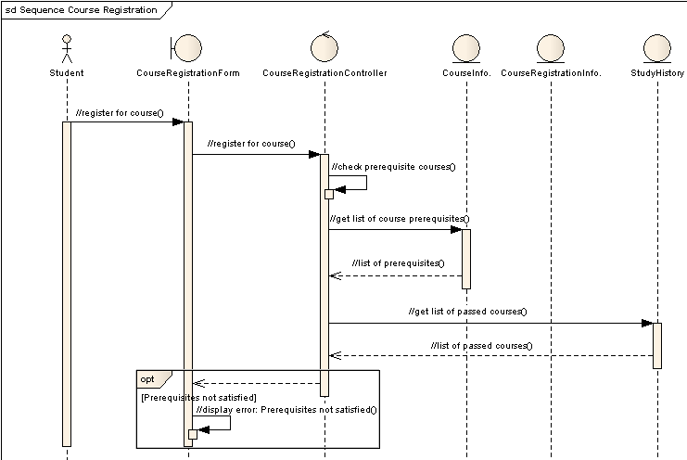
Biểu đồ trình tự - Thông điệp
Thông điệp nội tại (Reflexive Message)
Thông điệp (Message)

Slide 54
UC Register ForCourse: Sequence Diagram

Slide 55
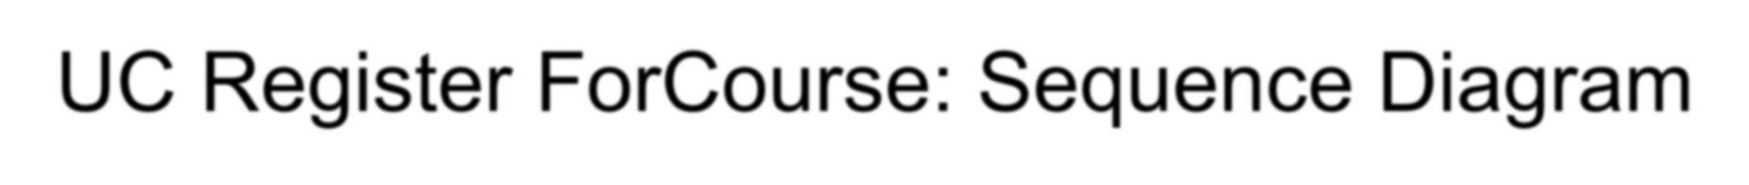
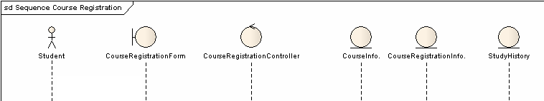
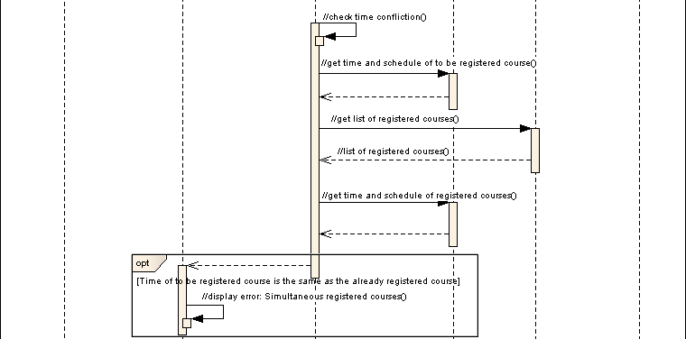
UC Register ForCourse: Sequence Diagram

Slide 56
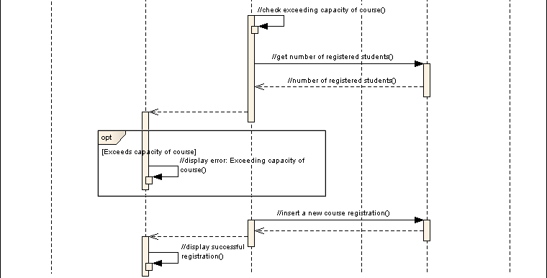
UC Register ForCourse: Sequence Diagram

Slide 57
Exercise
Draw Sequence diagram from scenario:
At shop, when staff receives order from customer via phone, he/she input customerID into Order System. Order System uses other Customer Management System to search and display customer’s address. Staff input order information that received from customer via phone into Order System. Order System creates order.

Slide 58
Communication Diagram

Slide 59
MỤC TIÊU
Biết được cách thiết kế Communication diagram
Biết được các thành phần trong Communication diagram
Biết được cách sử dụng Power Designer để tạo Communication Diagram
Xây dựng một số Communication diagram của một số ứng dụng

Slide 60
NỘI DUNG TRÌNH BÀY
Communication Diagram ?
Các thành phần trong Communication diagram
Xây dựng một số Communication diagram của ứng dụng quản lý thời khóa biểu
Tạo Communication diagram trong Power Designer
Tạo report

Slide 61
Communication Diagrams
Lược đồ giao tiếp (Communication Diagram) mô tả tương tác giữa actor và các đối tượng hệ thống.
Lược đồ giao tiếp thường được dùng để biểu diễn một kịch bản khai thác (Scenario) của một use-case
Có thể tạo nhiều communication diagram cho một use case
Có thể xác định được các lớp đối tượng và mối liên hệ giữa các lớp từ Communication diagram

Slide 62
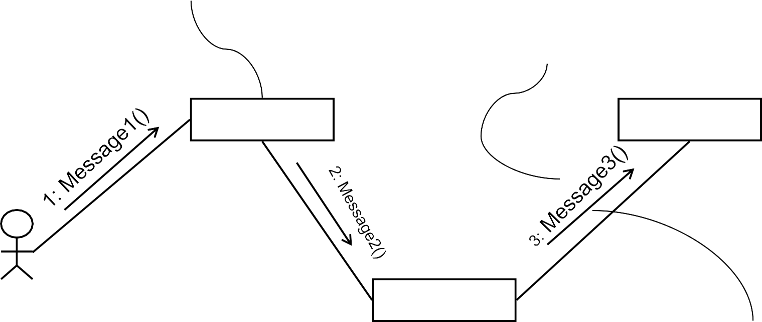
Communication diagram elements
Life Line
Message Name
LifeLine A
LifeLine C
LifeLine B
Message Name

Slide 63
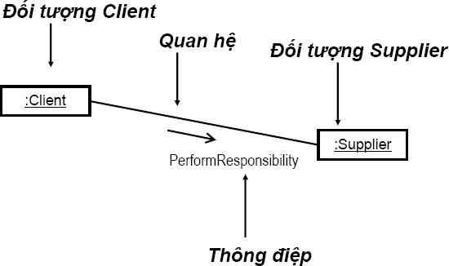
Biểu đồ giao tiếp/cộng tác

Slide 64
Ví dụ: Xét ứng dụng quản lý TKB
Hệ thống cho phép bộ phận giáo vụ Khoa nhập thời khóa biểu, cập nhật thời khóa biểu của tất cả các lớp
Hệ thống cho phép sinh viên tra cứu thời khóa biểu theo từng học kỳ của lớp
Hệ thống cho phép giảng viên tra cứu thời khóa biểu giảng dạy trong học kỳ

Slide 65
Ví dụ minh họa
Use case diagram mô tả hệ thống quản lý thời khóa biểu

Slide 66
Ví dụ minh họa: ứng dụng TKB
Use case
Action Steps
Chọn chức năng xem thời khóa biểu
Hiển thị màn hình cho phép người dùng chọn thông tin cần xem
Chọn niên khóa từ danh sách hiện có trong hệ thống
Chọn học kỳ từ danh sách hiện có trong hệ thống
Chọn lớp hoặc tên giảng viên cần xem trong danh sách lớp và giảng viên hiện có trong hệ thống
Hiển thị thông tin chi tiết thời khóa biểu lớp hoặc thời
khóa biểu của giảng viên

Slide 67
Ví dụ minh họa
Sequence diagram mô tả use-case xem TKB hệ thống quản lý thời khóa biểu.

Slide 68
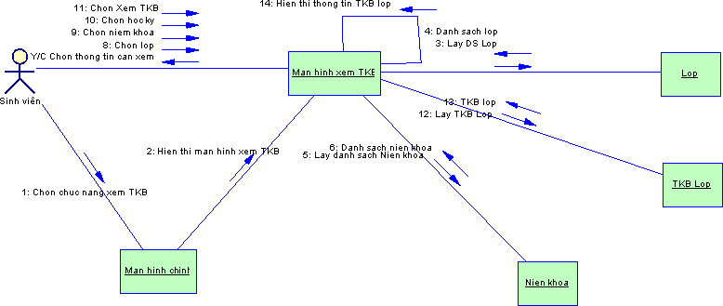
Ví dụ minh họa
Communication diagram mô tả use-case xem TKB lớp hệ thống quản lý thời khóa biểu

Slide 69

Các thành phần trong Communication Diagram
Lược đồ cộng tác có 4 thành phần chính
Object
Actor
Instance Link
Message

Slide 70
Các thành phần trong Communication Diagram
Actor
Tác nhân bên ngoài tương tác với hệ thống
Object
Đối tượng tham gia quá trình tương tác giữa người dùng và hệ thống
Instance link
Biểu diễn liên kết giữa 2 đối tượng

Slide 71


Các thành phần trong Communication Diagram
Instance link
Liên kết giữa actor và object
Liên kết giữa 2 object

Slide 72
Các thành phần trong Communication Diagram
Message
Thông điệp mô tả tương tác giữa các đối tượng
Thông điệp được gởi từ đối tượng này sang đối tượng khác
Thông điệp có thể là 1 yêu cầu thực thi hệ thống, lời gọi hàm khởi tạo đối tượng, hủy đối tượng, cập nhật đối tượng,...

Slide 73


Các thành phần trong Communication Diagram
Message
Thông điệp được biểu diễn trong Communication
như sau:

Slide 74
Các thành phần trong Communication Diagram
Thuộc tính của thông điệp
Action
Control Flow
Operation
Arguments
Return Value
Predecessor list
Condition

Slide 75
Các thành phần trong Communication Diagram
Thuộc tính của thông điệp
Action
Create
Destroy
Self Destroy
Control Flow
Undefined
Asynchronous
Procedure Call
Return

Slide 76
Các thành phần trong Communication Diagram
Thuộc tính của thông điệp
Action
Create: đối tượng gởi thông điệp gọi hàm khởi tạo đối tượng nhận thông điệp.
Destroy: đối tượng gởi thông điệp gọi hàm hủy đối tượng nhận thông điệp
Self Destroy: đối tượng gởi thông điệp sẽ bị hủy sau khi gởi thông điệp đến đối tượng nhận.

Slide 77
Các thành phần trong Communication Diagram
Thuộc tính của thông điệp
Control Flow
Undefined: không được định nghĩa
Asynchronous: thông điệp không đồng bộ, đối tượng gởi thông điệp không cần đợi kết quả trả về từ đối tượng nhận, các thông điệp có thể thực hiện đồng thời.
Procedure Call: thông điệp đồng bộ, đối tượng gởi thông điệp phải đợi kết quả trả về từ đối tượng nhận.
Return: thông điệp return thường liên kết với thông điệp loại “Procedure Call”

Slide 78
Các thành phần trong Communication Diagram
Thuộc tính của thông điệp
Operation
Nếu đối tượng trong lược đồ là một thể hiện của một lớp đối tượng (class), chúng ta có thể chọn operation của class để liên kết với message.
Không thể liên kết Return message với operation

Slide 79
SD & CD: Giống nhau
Tương đương nhau về mặt ngữ nghĩa
Có thể chuyển đổi biểu đồ này sang biểu đồ kia mà
không mất mát bất cứ thông tin nào.
Mô hình hóa các khía cạnh động của một hệ thống.
Mô hình hóa một kịch bản use case.

Slide 80
Biểu đồ giao tiếp và biểu đồ trình tự
Biểu đồ trình tự
Thể hiện rõ trình tự của
quá trình tương tác
Thể hiện tốt hơn luồng công việc
Thể hiện tốt hơn quá trình mô tả các luồng sự kiện phức tạp trên phương diện thời gian thực
Biểu đồ giao tiếp
Thể hiện mối quan hệ rõ ràng trong quá trình tương tác
Thể hiện tốt hơn quá trình cộng tác
Thể hiện rõ hơn hiệu quả của quá trình tương tác trên từng đối tượng.

Slide 81
Các bước xây dựng lược đồ Communication
Xác định ngữ cảnh
Ngữ cảnh có thể là use case hoặc 1 trường hợp cụ
thể của use case
Xác định các actor, object tham gia vào lược đồ
Các actor, object được xác định structural model
Xác định các liên kết association
Sắp xếp các actor và object
Thêm các message
Kiểm tra lại lược đồ

Slide 82
Tạo lược đồ Communication Digram trong PD
Tạo trực tiếp Communication Diagram
Actor
Object
Instance link
Messages
Action
Control flow
Operation
...
Tạo gián tiếp từ Sequence Diagram: Chuột phải chọn Create Default Communication Diagram

Slide 83

Sơ đồ trạng thái
STATECHART DIAGRAM
Newborn
Student
Staff
The elderly

Slide 84
Statechart Diagram
Ghi nhận các hành vi động (event – oriented)
Mục tiêu:
Mô hình hóa chu kỳ sống của đối tượng
Mô hình hóa các đối tượng phản hồi (user interfaces, devices, …)

Slide 85
Các khái niệm
Sơ đồ trạng thái
Mô tả chu trình sống của các đối tượng chính từ khi sinh ra, hoạt động & mất đi
Mỗi đối tượng có thể có nhiều sơ đồ trạng thái theo các góc nhìn khác nhau
Không phải tất cả các đối tượng đều phải có lược đồ
trạng thái.
Trạng thái & biến cố
Trạng thái của đối tượng diễn đạt tình trạng hiện có của đối tượng (có ý nghĩa trong một đoạn thời gian)
Biến cố là các sự kiện xảy ra làm cho đối tượng chuyển
trạng thái.

Slide 86
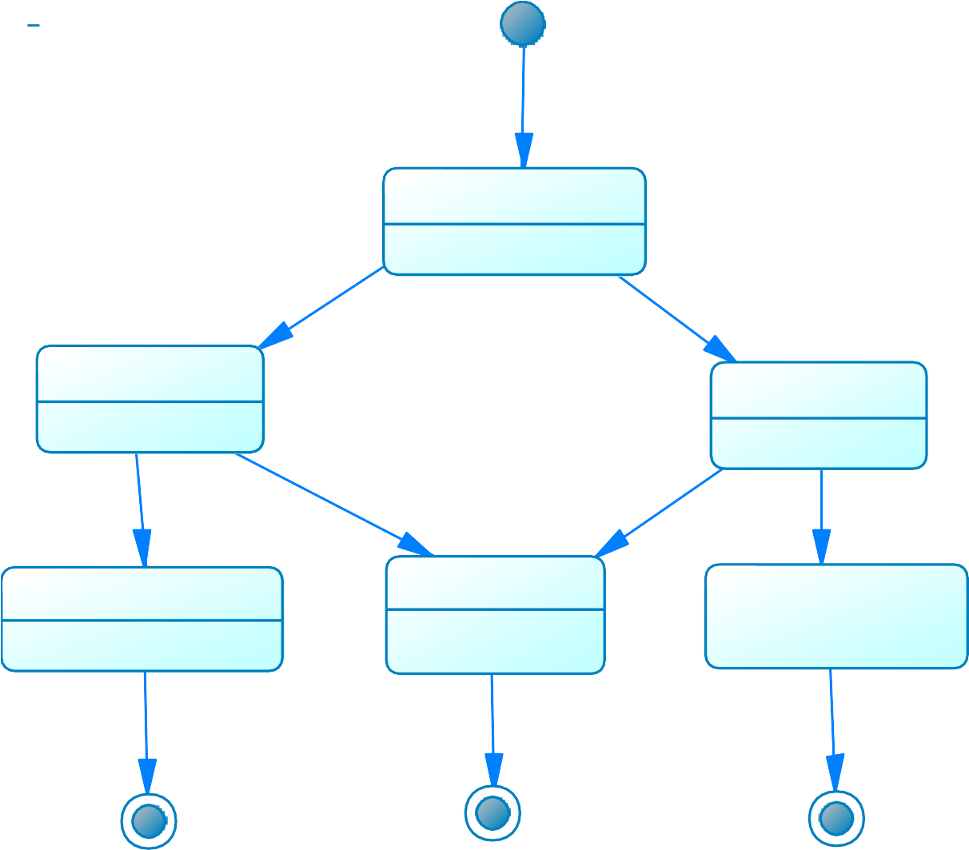
State Diagram Bàn cờ
Khởi tạo bàn cờ
Quân trắng đi
Quân đen đi
Quân trắng thắng
Hòa
Quân đen thắng

Slide 87
Ví dụ: Xét ứng dụng quản lý TKB
Hệ thống cho phép bộ phận giáo vụ Khoa nhập thời khóa biểu, cập nhật thời khóa biểu của tất cả các lớp
Hệ thống cho phép sinh viên tra cứu thời khóa biểu theo từng học kỳ của lớp
Hệ thống cho phép giảng viên tra cứu thời khóa biểu giảng dạy trong học kỳ

Slide 88
State machine elements
Trigger [guard] / effect
State A
State B
Status
Changes
Status

Slide 89


Ví dụ minh họa
State Diagram mô tả trạng thái TKB
Có lớp mới được phân [Còn lớp chưa được phân phòng]
[Bắt đầu học kỳ mới]
Khởi tạo
[Một số lớp chưa được phân phòng]
Chờ phân phòng
do / Khoi tao TKB
Có lớp mới được phân() / Cap nhat Phong
[Tất cả các lớp đã được phân phòng]
[Tất cả các lớp đã được phân phòng]
Yêu cầu tra cứu TKB
Đang sử dụng
Đóng
Yêu cầu tra cứu TKB(Lop) / TKB Lop
do / Ket thuc hoc ky
[Kết thúc học kỳ]
Yêu cầu tra cứu TKB(GV) / TKB Giảng viên

Slide 90
Các thành phần trong State diagram
Trạng thái – State
State1
entry / Action_1 do / Action_2 exit / Action_3
Sự kiện – Event
Hành động – Action
Mối liên hệ giữa các trạng thái
State1
Event_1 [Condition]/ Action 11
State2
entry / Action_1 do / Action_2 exit / Action_3

Slide 91
Một số ký hiệu
Tên trạng thái
Trạng thái
Tên trạng thái
stateVar : type = value entry/ entry action
do/ activity
exit/ exit action
Tên biến cố (tham số) Tên hành động (tham số)
[Điều kiện]
Chuyển đổi trạng thái

Slide 92


Các trạng thái đặc biệt
Trang thái bắt đầu
Là trạng thái khi mới được khởi tạo của object
Bắt buộc phải có
Tr/thái bắt đầu
Chỉ có thể có 1 trạng thái bắt đầu
Trang thái kết thúc
Chỉ vị trí kết thúc đời sống của object
Không nhất thiết phải thể hiện
Có thể có nhiều
Tr/thái kết thúc

Slide 93
Sơ đồ trạng thái
Là đồ thị có hướng với các node là các trạng thái nối với nhau bới các cung mô tả việc chuyển đổi trạng thái
Trạng thái Biến cố
Tên trạng thái
Biến cố(tham số) [Biểu thức điều kiện]
/ Hành động (tham số)
stateVar : type = value
entry/ entry action do/ activity
exit/ exit action
Hành động
Hành động
Chuyển đổi trạng thái

Slide 94
Các thành phần trong State diagram
Sự kiện – Event
State1
entry / Action_1 do / Action_2 exit / Action_3
Event
Entry: sự kiện phát sinh khi đối tượng bắt đầu nhận trạng thái
Exit: sự kiện phát sinh khi đối tượng kết thúc trạng thái thúc trạng thái
Do: sự kiện phát sinh khi user thực hiện một hành động thông qua bàn phím/chuột.

Slide 95
Các thành phần trong State diagram
Trạng thái – State
State1
entry / Action_1 do / Action_2 exit / Action_3
Action
Entry: hành động được thực hiện khi đối tượng bắt đầu trạng thái
Do: tập các hành động có thể thực hiện với trạng thái
Exit: hành động được thực hiện khi đối tượng kết thúc trạng thái
CH6 - 99

Slide 96
Các thành phần trong State diagram
Mối liên hệ giữa các trạng thái –Transition
State1
Event_1 [Condition]/ Action 11
State2
entry / Action_1 do / Action_2 exit / Action_3
Event
Action
Condition: điều kiện cho phép chuyển từ trạng thái này sang trạng thái khác
CH6 - 100

Slide 97




Các thành phần trong State diagram
State – Event – Action – Transition
Them Sinh Vien [SoLuong <10]
KH Khởi tạo
Them Sinh Vien/ SoLuong = 0
Đang mở
do / KhoiTao
entry / Sinh vien dang ky
exit / Tang SoLuong 1 DV
Huy
Huy
/ SoLuong = 10
Bị Hủy
Huy
Kết thúc
do / Thong bao sinh vien da dang ky
do / Ket thuc khoa hoc
CH6 - 101

Slide 98



Ví dụ minh họa
State Diagram mô tả trạng thái TKB
Có lớp mới được phân [Còn lớp chưa được phân phòng]
[Bắt đầu học kỳ mới]
Khởi tạo
[Một số lớp chưa được phân phòng]
Chờ phân phòng
do / Khoi tao TKB
Có lớp mới được phân() / Cap nhat Phong
[Tất cả các lớp đã được phân phòng]
[Tất cả các lớp đã được phân phòng]
Yêu cầu tra cứu TKB
Đang sử dụng
Đóng
Yêu cầu tra cứu TKB(Lop) / TKB Lop
do / Ket thuc hoc ky
[Kết thúc học kỳ]
Yêu cầu tra cứu TKB(GV) / TKB Giảng viên
CH6 - 102

Slide 99
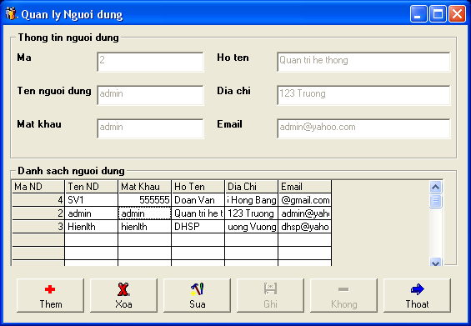
Ví dụ minh họa
State Diagram mô tả trạng thái màn hình quản lý danh mục người dùng
CH6 - 103

Slide 100

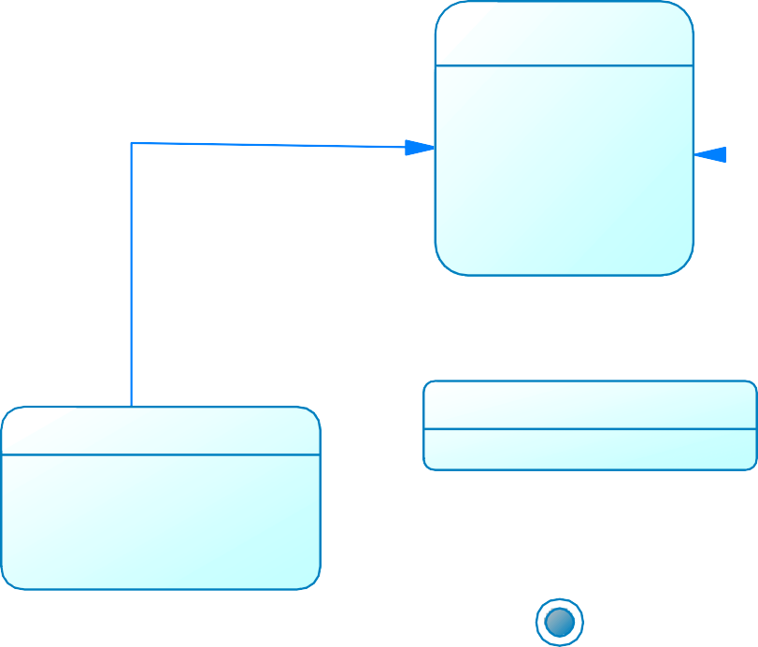

Ví dụ minh họa
State Diagram mô tả trạng thái màn hình quản lý danh mục người dùng
Khởi tạo màn hình entry / Load
entry / Show do / Thêm ND do / Sửa ND do / Xóa ND do / Thoát
Thêm ND
Sửa ND [Đã chọn ND]
Thoat
Kết thúc Thêm ND
Kết thúc sửa ND
Đang thêm Người dùng entry / Thêm ND
do / Lưu ND do / Không lưu
exit / Xác lập trạng thái
Kết thúc MH Người dùng
entry / Unload
Đang sửa Người dùng entry / Sửa ND
do / Lưu
do / Không lưu
exit / Xác lập trạng thái
CH6 - 104

Slide 101
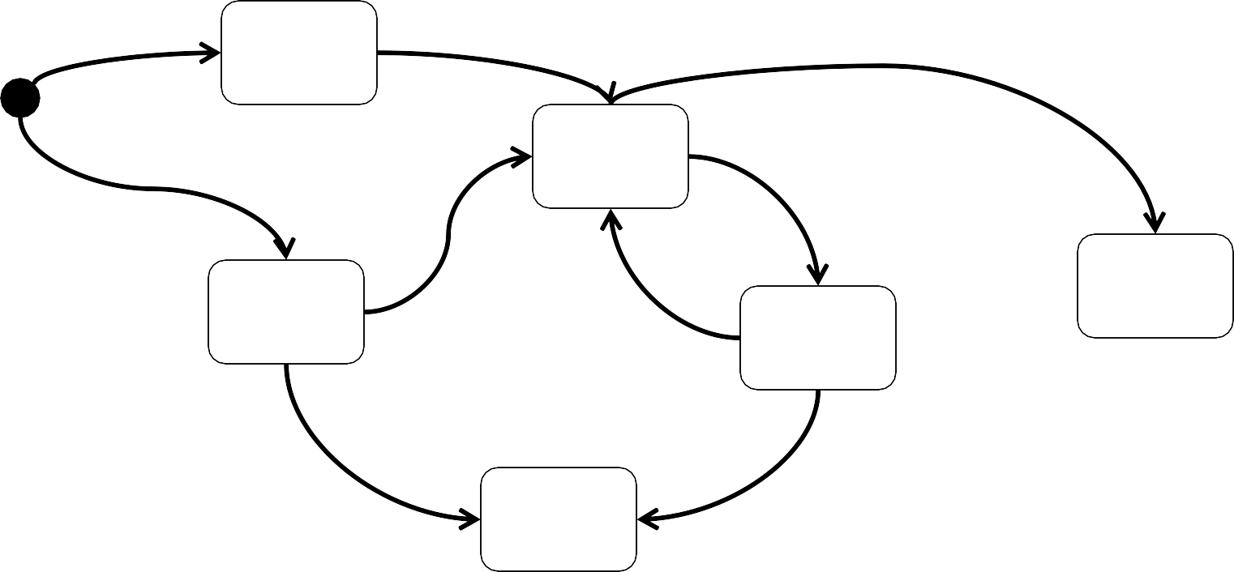
Sơ đồ trạng thái
B1, B2: biến cố sinh
B4, B8, B9: biến cố mất
B3, B5, B6, B7: biến cố hoạt động
B4
B1
B3
S1
S2
B5
B2
B7
S6
S4
B6
S3
B8
S5
B9
CH6 - 105

Slide 102
Sơ đồ trạng thái
Mỗi sơ đồ trạng thái sẽ ánh xạ thành một thuộc tính của đối tượng
Các trạng thái của đối tượng trong 1 sơ đồ trạng thái
không giao nhau và giá trị của thuộc tính tương ứng chỉ mang 1 trong các giá trị tương ứng
Sơ đồ trạng thái càng chi tiết sẽ phục vụ:
Có những xử lý thích hợp trong kiểm tra ràng buộc
Có những xử lý thích hợp trong xử lý biến cố
Phục vụ tra cứu, tìm kiếm
Khi đã quan tâm đến sơ đồ trạng thái của 1 đối tượng
Thường trong ứng dụng không còn chức năng xóa (thật sự) đối
tượng này
Các đối tượng sẽ tồn tại ở trạng thái mất thay vì bị xóa thật sự
CH6 - 106

Slide 103
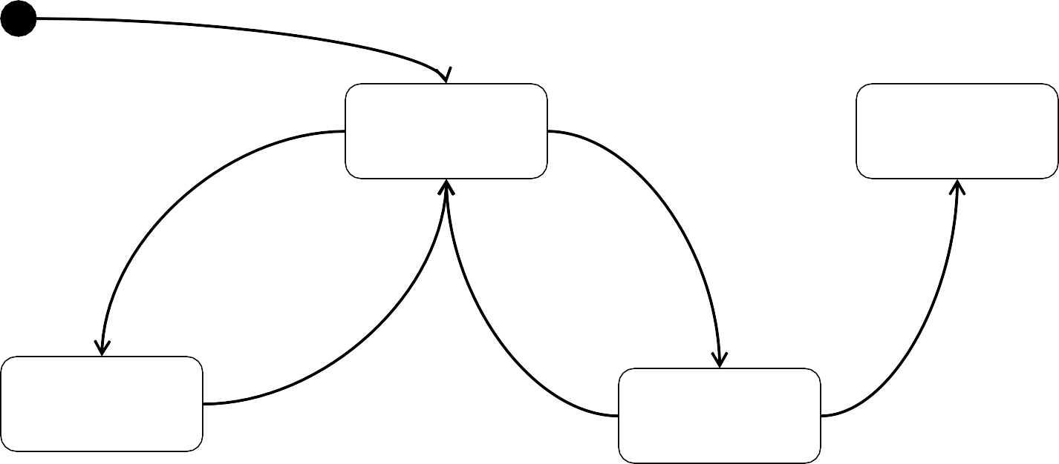
Sơ đồ trạng thái
Thông thường, sơ đồ trạng thái của 1 đối tượng có dạng
Sẵn sàng
Chấm dứt
Hoạt động
Tạm dừng
CH6 - 107

Slide 104
Cách xây dựng sơ đồ trạng thái
Cách 1:
Xác định quá trình hoạt động bình thường của đối tượng từ khi sinh ra đến khi mất đi
Bổ sung các trạng thái và biến cố liên quan đến
Sinh ra
Hoạt động
Tạm từng
Mất đi
Cách 2:
Xác định các trạng thái sinh
Xác định các trạng thái cuối
Xác định các trạng thái trung gian và các biến
cố/hành động làm chuyển trạng thái
CH6 - 108

Slide 105
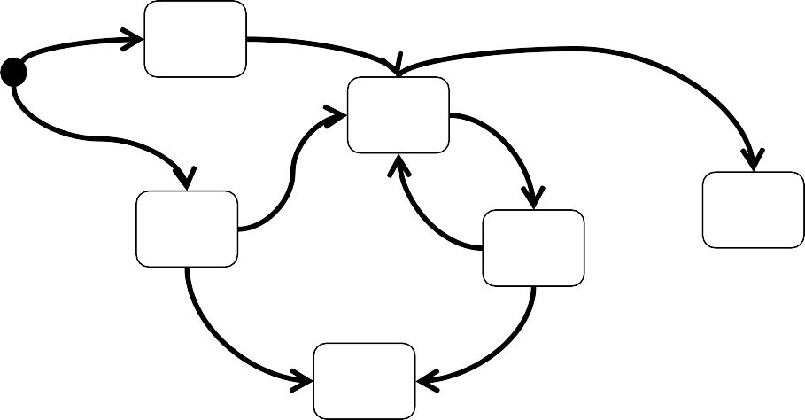
Kết quả: Sơ đồ trạng thái
Sơ đồ trạng thái
B1
S1
B3
B4
S2
B2
B5
S4
B7
S6
B6
S3
B8
S5
Bảng mô tả các trạng thái
B9
STT | Trạng thái | Ý nghĩa | Xử lý liên quan | Ghi chú
… | … | … | … | …
Bảng mô tả các biến cố
STT | Biến cố | Ý nghĩa | Xử lý liên quan | Ghi chú
… | … | … | … | …
CH6 - 109

Slide 106
Các bước xây dựng lược đồ State
Xác định ngữ cảnh (đối tượng)
Xác định các trạng thái của đối tượng
Xác định các mối liên hệ giữa các đối tượng và điều kiện/sự kiện thay đổi trạng thái
Kiểm tra lại lược đồ
CH6 - 110

Slide 107
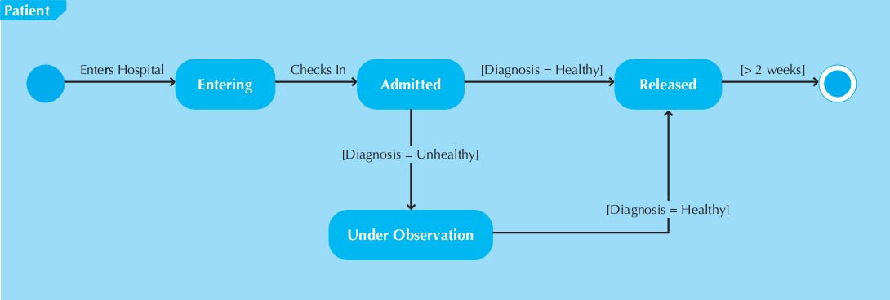
Ví dụ minh họa
CH6 - 111

Slide 108
Tạo State Diagram trong PD
Tạo mới State Diagram
State
Start
End
State
Transition
Action
Event
CH6 - 112

Slide 109
Bài tập
Vẽ sơ đồ trạng thái của thang máy
Vẽ sơ đồ trạng thái của 1 đèn giao thông
Vẽ sơ đồ trạng thái của 1 cặp đèn giao thông tại ngã tư
Vẽ sơ đồ trạng thái của 1 độc giả
Vẽ sơ đồ trạng thái của 1 cuốn sách
Vẽ sơ đồ trạng thái của 1 phòng trong khách sạn
Vẽ sơ đồ trạng thái của 1 quân cờ
CH6 - 113

Slide 110
Bài tập
Vẽ sơ đồ trạng thái:
Quản lý giải bóng đá vô địch quốc gia
Quản lý bình chọn bài hát hay Làn sóng xanh
Quản lý giáo vụ trường đại học
Quản lý giáo vụ trường phổ thông
Quản lý bán hàng
Quản lý nhân sự - Tiền lương
CH6 - 114

Slide 111
Ôn tập
State diagram là gì ?
Event là gì ?
Transition ?
Action là gì ? Các loại Action ?
Xây dựng State diagram cho một số ứng dụng trong phần bài tập
CH6 - 115

Slide 112

Câu hỏi và thảo luận
CH6 - 116

Slide 113

Thank you!!!
CH6 - 117

Slide 114
Bổ sung Sơ đồ lớp
CH6 - 118

Slide 115


Mô tả nhiệm vụ
Biểu đồ tương tác
Sơ đồ lớp
CH6 - 119

Slide 116
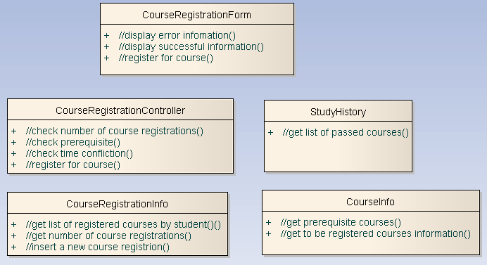
UC Register for Course: Biểu đồ lớp chi tiết
CH6 - 120

Slide 117
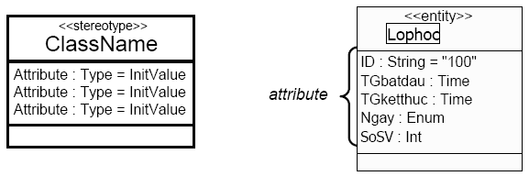
Tìm kiếm thuộc tính
Thể hiện thuộc tính, đặc tính của một lớp
Thông tin cần thiết để để lớp có thể thực thi các trách nhiệm (chức năng, hàm) của nó
Chú ý đến các “danh từ” mà không đủ để trở thành lớp trong quá trình tìm kiếm lớp phân tích
CH6 - 122

Slide 118
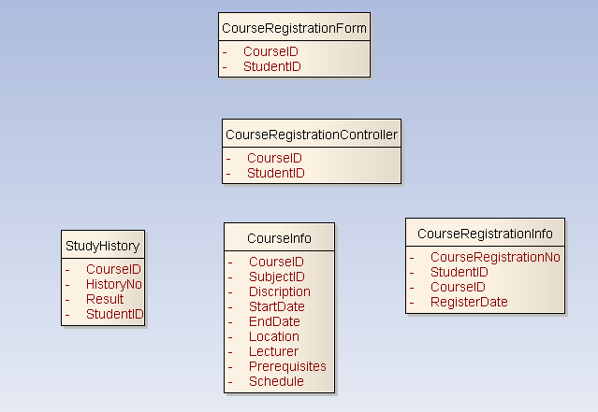
Ví dụ cho UC Register for Course
CH6 - 123

Slide 119
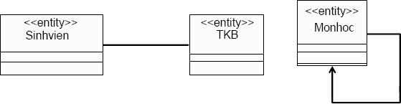
Quan hệ giữa các lớp
Quan hệ giữa các lớp chỉ ra rằng đối tượng của lớp này có thể gửi thông điệp đến đối tượng của lớp kia
Quan hệ có thể có 1 chiều hoặc 2 chiều
Trong UML thể hiện bằng đường vẽ không mũi tên hoặc có mũi tên
CH6 - 124

Slide 120
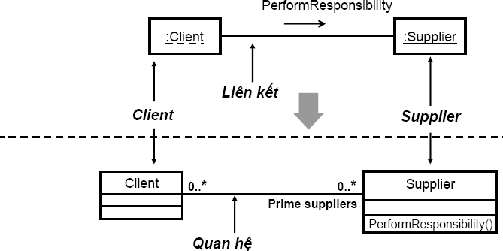
Tìm kiếm quan hệ
Biểu đồ giao tiếp
Biểu đồ lớp
Thể hiện mối quan hệ trong tất cả các liên kết
CH6 - 125

Slide 121
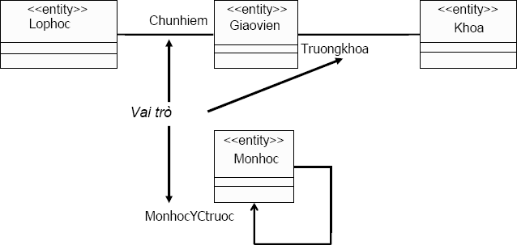
Vai trò của lớp trong mối quan hệ
Thể hiện rõ vai trò của một lớp trong mối quan hệ đó
CH6 - 126

Slide 122
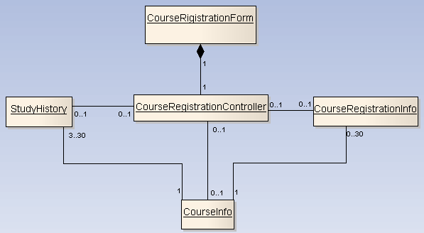
UC Register for course: Quan hệ trong sơ đồ lớp
CH6 - 127

Slide 123




Hợp nhất các lớp phân tích
CH6 - 128

Slide 124
Ví dụ về UC Mua hàng trên mạng
Mô tả:
Giả sử có một hệ thống của hàng ảo trên mạng
UC Bán hàng cho phép khách hàng (KH) mua được các mặt hàng mong muốn
Ví dụ này yêu cầu KH phải thành toán trực tuyến
Tiền điều kiện:
KH muốn mua hàng trên cửa hàng ảo
KH có thể thanh toán điện tử tới ngân hàng mà cửa hàng hỗ trợ
Hậu điều kiện:
Thành công khi KH chấp nhận mua hàng và quá trình thanh toán với ngân hàng thực hiện thành công. Hóa đơn được lập, hàng hóa được dành riêng cho KH đó
Nếu quá trình thanh toán với ngân hàng không thành công, hóa đơn sẽ không
được lập, hàng cũng không được bán ra
Thực thể:
Mặt hàng, Giỏ hàng, Đơn hàng
Use case liên quan:
Tìm kiếm hàng, quản lý đơn hàng (Giao hàng)
CH6 - 129

Slide 125
Luồng sự kiện cho Use Case
KH duyệt, tìm kiếm và xem thông tin các mặt hàng muốn mua (xem UC xem hàng)
KH có thể chọn chức năng “Đưa hàng vào giỏ hàng”
Hệ thống sẽ đưa mặt hàng này vào giỏ
KH có thể nhập số lượng muốn mua (mặc định là 1)
Hệ thống sẽ tự động cập nhật giá của giỏ hàng hiện tại
KH có thể lặp lại quá trình này để mua tiếp các mặt hàng khác
1. Giỏ hàng sẽ không mất đi trong quá trình KH tìm/mua mặt hàng khác
2. Nếu giỏ hàng đã có mặt hàng này, hệ thống sẽ báo lại cho KH…
Quản lý giỏ hàng
Mỗi một KH có một giỏ hàng riêng rẽ và không ai nhìn thấy thông tin của nhau
KH có thể chọn chức năng “Xem giỏ hàng” bất kỳ lúc nào cần
Hệ thống sẽ hiển thị giỏ hàng với đầy đủ các mặt hàng KH đã chọn, cùng số lượng và giá cả từng loại
KH có thể thay đổi số lượng, hoặc bỏ đi mặt hàng mà KH không muốn mua
KH có thể chọn chức năng thành toán, xem luồng phụ “Thanh toán”
CH6 - 130

Slide 126
Luồng phụ: Thanh toán
KH có thể chọn chức năng thanh toán
KH được yêu cầu nhập thẻ thanh toán và địa chỉ giao hàng 3.Thông tin thanh toán được đưa tới ngân hàng, hệ thống sẽ chờ kết
quả từ ngân hàng đó
(Quá trình xử lý giao dịch là do ngân hàng quyết định)
Nếu ngân hàng không chập nhận giao dịch
Hệ thống sẽ thông báo kết quả tới KH, yêu cầu nhập lại thông tin
Nếu ngân hàng chấp nhận
(Số tiền tương ứng của KH được chuyển sang tài khoản của cửa hàng)
Hệ thống sẽ lập Đơn hàng và lưu lại (xem UC quản lý đơn hàng)
Số lượng hàng tồn kho sẽ được giảm tương ứng
Hệ thống thông báo thành công cho KH trên trang web và gửi thông tin
đơn hàng qua mail của KH
Giỏ hàng sẽ bị xóa đi (nếu mua tiếp, giỏ hàng sẽ được tạo mới)
CH6 - 131

Slide 127

Biểu đồ lớp phân tích
CH6 - 132

Slide 128

Biểu đồ trình tự
CH6 - 133

Slide 129

Biểu đồ giao tiếp
CH6 - 134

